Slide 1

KHOA KỸ THUẬT VÀ CÔNG NGHỆ BỘ MÔN CÔNG NGHỆ THÔNG TIN
Báo Cáo đồ án Tốt Nghiệp
Đề tài: Xây dựng hệ thống quảng bá du lịch
các tỉnh miền Tây Nam Bộ với cơ sở dữ liệu phi quan hệ
Giảng viên hướng dẫn:
Họ tên: Th.S Phan Thị Phương Nam
Sinh viên thực hiện:
Họ tên: Kim Thanh Ái Nhân
MSSV: 110120146
Lớp: DA20TTB
1

Slide 2
NỘI DUNG
01
03
02
04
Tổng quan
Cơ Sở Lý Thuyết
Kết Quả
Nghiên Cứu
Kết luận và
hướng phát triển
2

Slide 3
01
Tổng quan
3

Slide 4
Lý do chọn đề tài
Ngành du lịch đóng vai trò quan trọng cho phát triển kinh tế - xã hội, thúc đẩy các ngành dịch vụ khác. Hệ thống quảng bá du lịch cần cung cấp thông tin đầy đủ, chính xác và hấp dẫn về các điểm tham quan, ẩm thực và dịch vụ du lịch. Cơ sở dữ liệu phi quan hệ, với khả năng lưu trữ và xử lý lượng lớn dữ liệu đa dạng, là giải pháp phù hợp. Hệ thống cho phép truy cập dữ liệu nhanh chóng, linh hoạt, dễ dàng mở rộng và cập nhật.
4

Slide 5
Mục tiêu nghiên cứu
Tìm hiểu cụ thể về các điểm du lịch tại các tỉnh miền Tây Nam Bộ,
Thiết kế mô hình dữ liệu phi quan hệ;
Sử dụng Hệ quản trị CSDL phi quan hệ để lưu trữ dữ liệu;
Thiết kế website kết nối với CSDL phi quan hệ.
5

Slide 6



Đối tượng nghiên cứu
Khu vực Tây Nam Bộ và các địa điểm du lịch tại các tỉnh miền Tây Nam bộ,
Các công cụ hỗ trợ thực hiện như sau:
RESTFUL API
1) Cơ sở dữ liệu
MongoDB
2) Framework ReactJS
3) NodeJS
4) Kiến thức về Restful API
6

Slide 7
02
Cơ Sở Lý Thuyết
2.1 Tổng quan về Tây Nam bộ
2.2 Các cong nghệ sử dụng
7

Slide 8
2.1 Tổng quan về Tây Nam Bộ
Miền Tây Nam Bộ, hay Đồng bằng Sông Cửu Long, nằm ở phía Nam Việt Nam. Khu vực này có địa hình đồng bằng phẳng thấp và hệ thống sông ngòi chằng chịt. Du lịch miền Tây Nam Bộ phong phú với miệt vườn, và di tích lịch sử. Du khách được trải nghiệm cuộc sống bình dị, ẩm thực đặc sản, và tham gia các hoạt động dân gian. Ngành du lịch đóng vai trò quan trọng trong phát triển kinh tế - xã hội. Phát triển du lịch miền Tây Nam Bộ sẽ thúc đẩy kinh tế, bảo tồn văn hóa và nâng cao đời sống địa phương.
8

Slide 9

2.2 Giới thiệu về NoSQL
- NoSQL là dành cho các kho dữ liệu phân tán với nhu cầu lưu trữ dữ liệu lớn.
- NoSQL được sử dụng cho dữ liệu lớn và ứng dụng web thời gian thực.
Hình 1: CSDL NoSQL
9

Slide 10
2.2 MongoDB
MongoDB là hệ quản trị cơ sở dữ liệu NoSQL, lưu trữ dữ liệu dưới dạng các tài liệu. Nó nổi bật bởi sự linh hoạt, khả năng mở rộng và hiệu suất cao.
Hình 2: MongoDB
10

Slide 11

2.2 Node.js
Node.js là một môi trường runtime mã nguồn mở và đa nền tảng, cho phép thực thi mã JavaScript bên ngoài trình duyệt web. Node.js nổi bật với khả năng giúp tối ưu hóa hiệu suất và khả năng mở rộng của các ứng dụng mạng.
Hình 3: Node.js
11

Slide 12
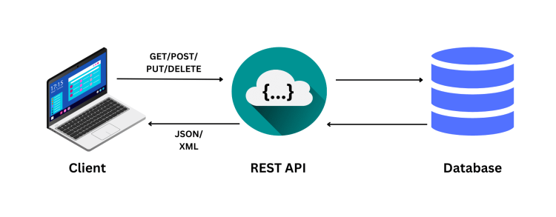
2.2 Resful API
RESTful API tuân theo các nguyên tắc của REST. Các dịch vụ web RESTful cho phép các hệ thống khác nhau giao tiếp với nhau thông qua giao thức HTTP, sử dụng các phương thức tiêu chuẩn như GET, POST, PUT, DELETE.
Hình 4: Restful API
12

Slide 13

2.2 ReactJS
ReactJS là một thư viện JavaScript mã nguồn mở được phát triển bởi Facebook, dùng để xây dựng giao diện người dùng (UI) cho các ứng dụng web quản lý và phát triển các giao diện một cách dễ dàng và hiệu quả.
Hình 5: ReactJS
13

Slide 14
Kết Quả Nghiên Cứu
03
3.1 Mô tả
3.2 Một số giao diện
14

Slide 15
3.1 Mô tả bài toán
Nghiệp vụ quản lý bao gồm quản lý địa điểm du lịch. Bao gồm cập nhật các thông tin chi tiết như là: tên địa điểm, mô tả, địa chỉ, hình ảnh, loại hình du lịch và tọa độ.ngoài ra các địa điểm du lịch còn có các dịch vụ liên quan như: Nơi lưu trú, địa điểm ăn uống, đặc sản, dịch vụ và quà lưu niệm.
15

Slide 16
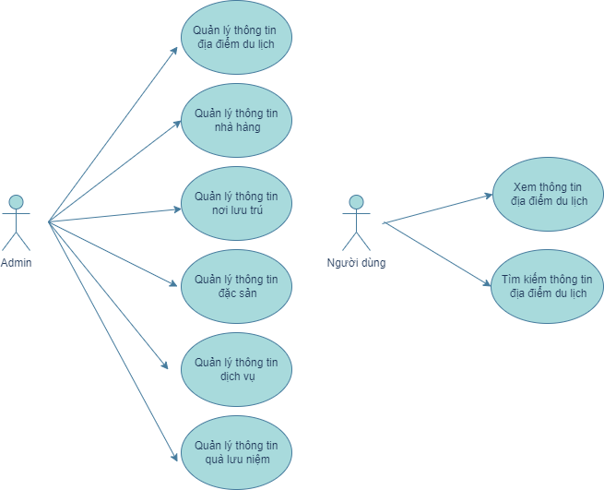
3.1 Đặc tả hệ thống
Hình 6: Sơ đồ use - case
16

Slide 17
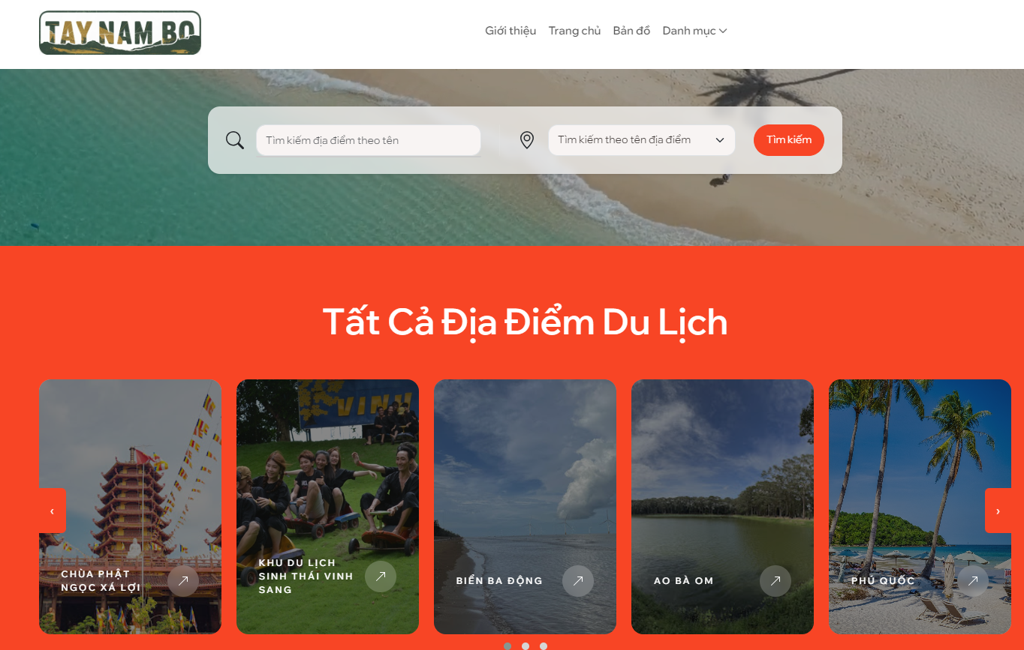
3.2 Một số kết quả đạt được
Hình 7: Giao diện trang chủ
17

Slide 18
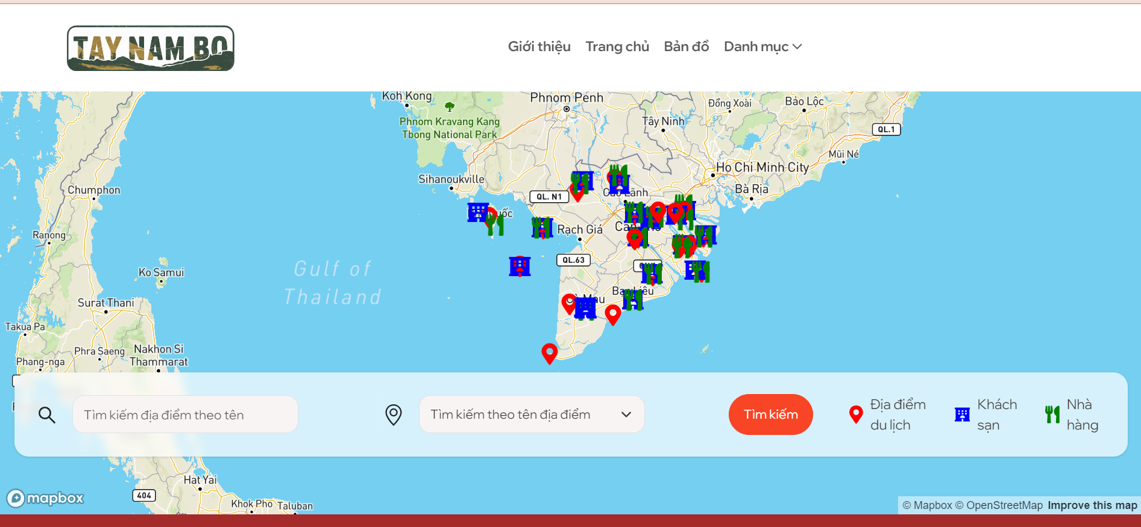
3.2 Một số kết quả đạt được
Hình 8: Giao diện bản dồ
18

Slide 19
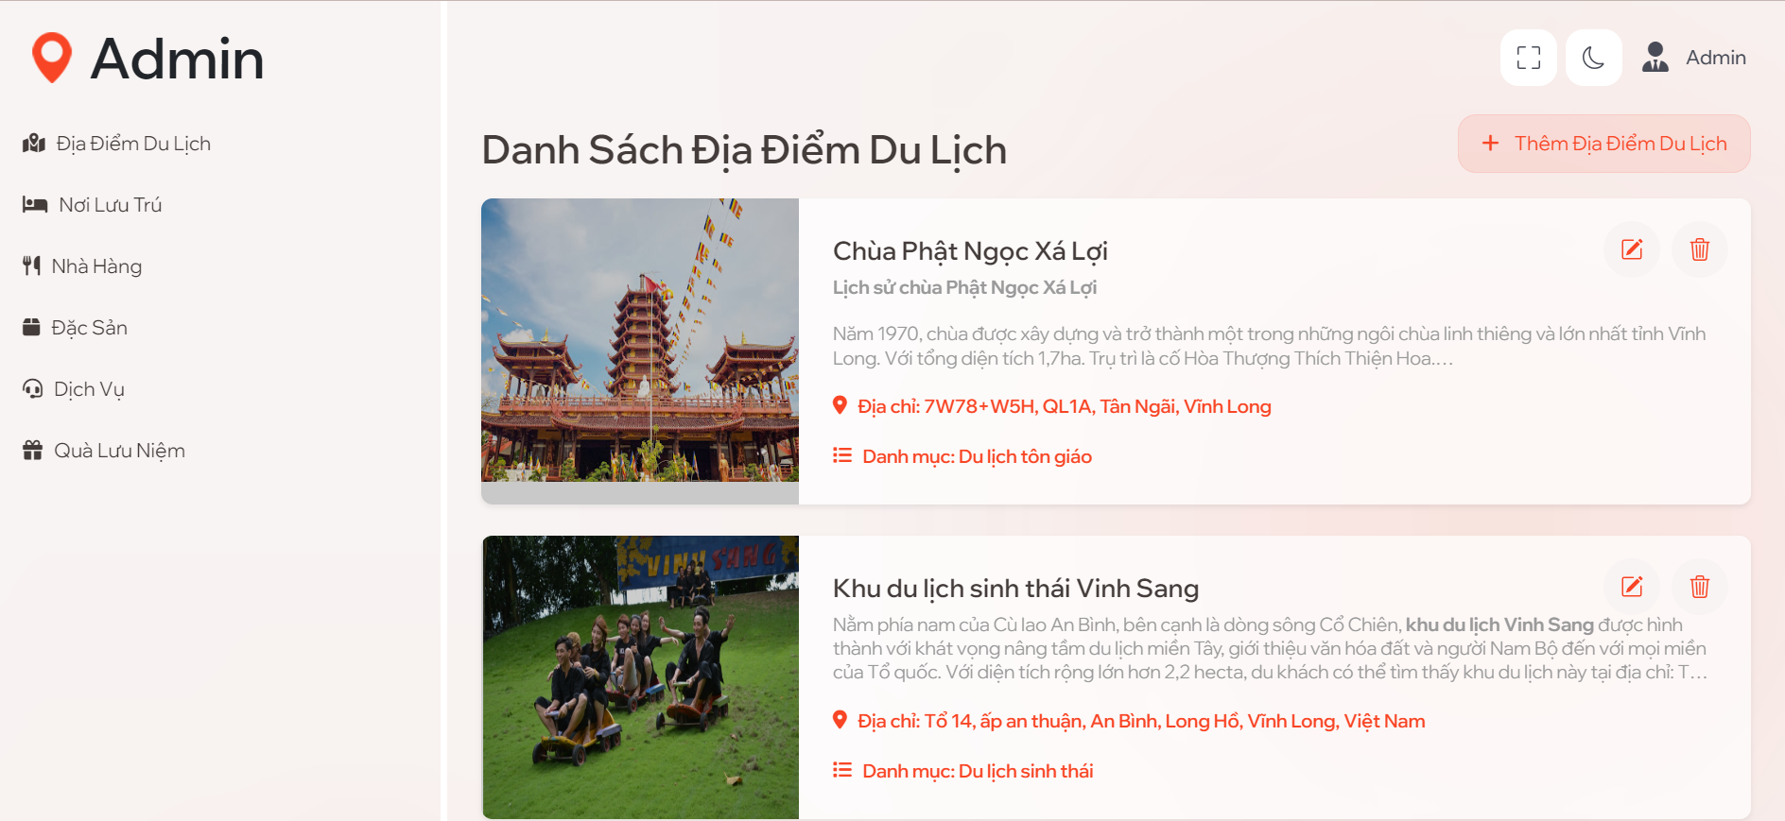
3.2 Một số kết quả đạt được
Hình 9: Giao diện quản trị
19

Slide 20
04
Kết luận và hướng phát triển
4.1 Kết luận
4.2 Hướng phát triển
20

Slide 21
4.1 Kết luận
Đã nghiên cứu và tìm hiểu các địa điểm du lịch các tỉnh Tây Nam Bộ, các công nghệ liên quan như CSDL NoSQL, MongoDB, NodeJS, Resful API, và Framework ReactJS.
Đã thiết kế và triển khai hệ thống ứng dụng với các chức năng chính như tìm kiếm địa điểm, quản lý thông tin du lịch.
21

Slide 22
4.2 Hướng phát triển
Thêm các chức năng cho hệ thống: Hướng dẫn đường đi đến các địa điểm cho du khách.
Tối ưu hóa giao diện nâng cao tính thẩm mỹ của giao diện người dùng. Sử dụng công nghệ AI để gợi ý các địa điểm du lịch cho du khách dễ dàng tìm kiếm.
22

Slide 23
CẢM ƠN QUÝ THẦY, CÔ ĐÃ LẮNG NGHE

